Slide 1
МОНИТОРИНГ
ПОЛЕТНЫХ ДАННЫХ
(введение)

Slide 2
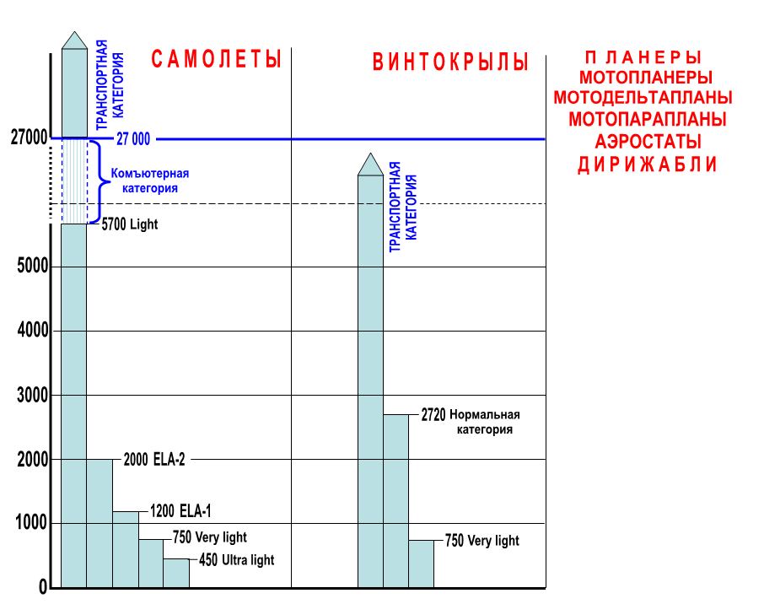
КЛАССИФИКАЦИЯ ВОЗДУШНЫХ СУДОВ
Взлетная масса, кг

Slide 3
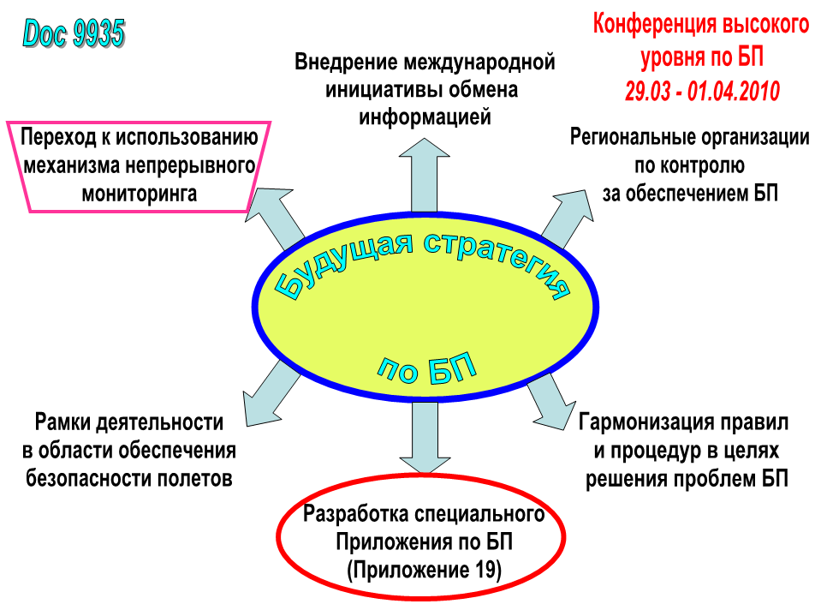

Slide 4
Приложение 19
к Конвенции о международной
гражданской авиации
2012
Управление
безопасностью
полетов

Slide 5
СОСТАВ ПРИЛОЖЕНИЯ 19
СУБП
Обязанности государства
по управлению БП
Сбор, анализ и обмен
данных о БП
УПРАВЛЕНИЕ
ПОЛЕТОВ
БЕЗОПАСНОСТЬЮ
Государственная
система контроля
за обеспечением БП
Правовые принципы
защиты информации
Концептуальные рамки
для СУБП
Концептуальные рамки
для ГосПБП

Slide 6
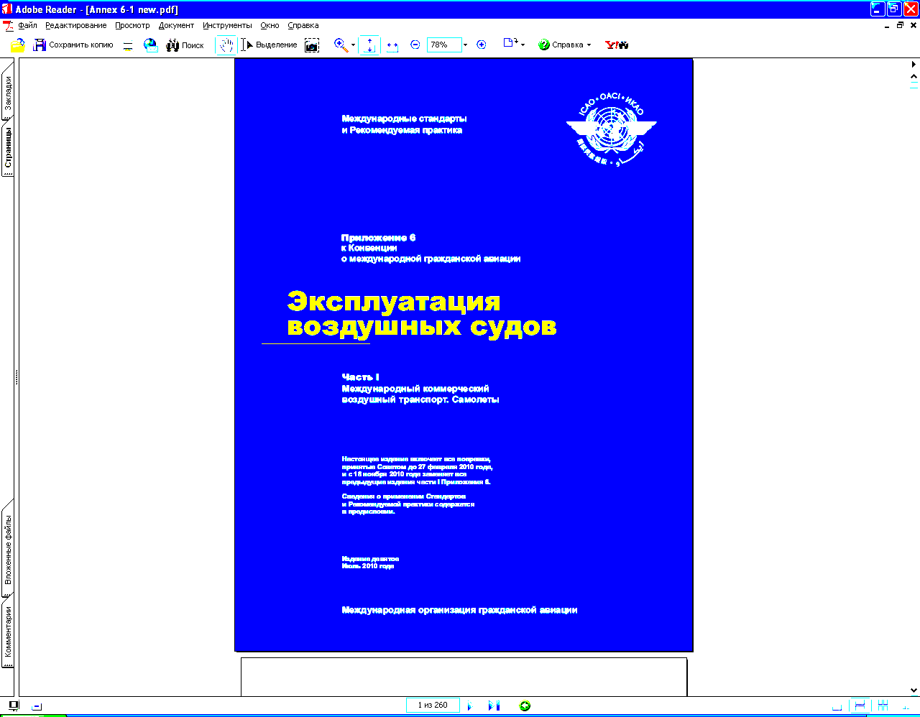
Международные стандарты
и Рекомендуемая практика
Приложение 6
к Конвенции
о международной гражданской авиации
Издание 9 - 2010 г

Slide 7
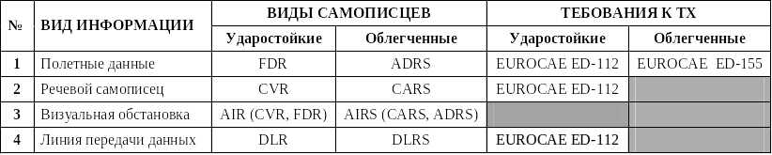
ОБОЗНАЧЕНИЯ САМОПИСЦЕВ И СТАНДАРТЫ (Приложение 6)
Стандарты на минимальные эксплуатационные
характеристики (MOPS) ударостойких бортовых
систем регистрации
EUROCAE ED-112
Стандарты на минимальные эксплуатационные
характеристики (MOPS) облегченных бортовых
систем регистрации
EUROCAE ED-155
Электронная документация бортового самописца
ARINC 647A
Notes:
ЗНАЧЕНИЯ

Slide 8
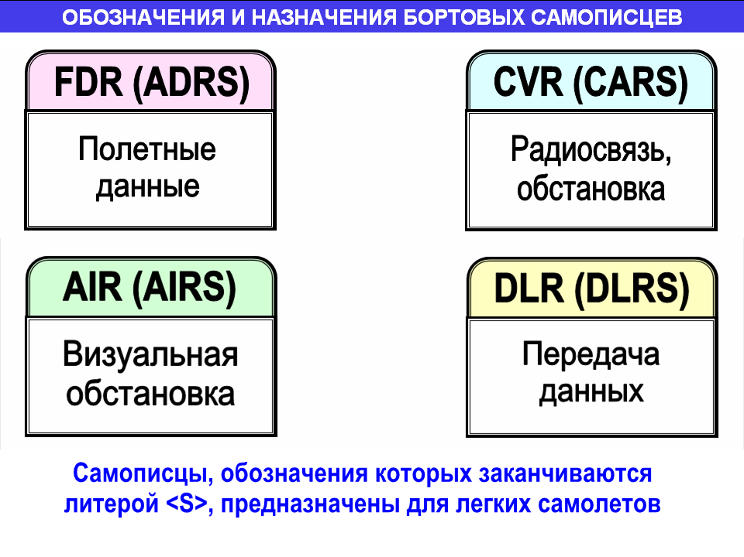

Slide 9
Электронная документация
бортового самописца
ARINC 647A

Slide 10
Часть I
Международные полеты. Самолеты
Раздел 6.3 "Бортовые самописцы"
Добавление 8 "Бортовые самописцы"

Slide 11
ПРЕКРАЩЕНИЕ ПОЛЬЗОВАНИЯ
FDR с механической записью на фольгу
Аналоговые FDR с методом частотной модуляции - с 2012
FDR с записью на фотопленку
FDR с записью на магнитную ленту - с 2011
FDR с записью на магнитную ленту - с 2016
УСТАНОВЛЕННАЯ ДЛИТЕЛЬНОСТЬ ЗАПИСИ - САМОЛЕТЫ
Не менее 25 часов для всех типов, кроме
для FDR типа IIA - не менее 30 минут

Slide 12
Самописцы
полетных данных
Самолеты
FDR

Slide 13
ПРИМЕНИМОСТЬ FDR НА САМОЛЕТАХ
IA
Самописцы полетных данных < FDR типа I >
применялись на самолетах с массой > 27 000 кг,
сертифицированных с 1989 по 2005 годы
I
Взлетная масса, кг
27 000
IA
с ГТД
5 700
IIA
II
Тип самописца FDR

Slide 14
КЛАССИФИКАЦИЯ САМОПИСЦЕВ FDR САМОЛЕТОВ (Приложение 6-I)
78
IА
Минимальное количество параметров
32
I
16
IIА
II
ТИП САМОПИСЦА
Полный перечень параметров приведен в таблице А8-1

Slide 15
ПЕРЕЧНИ ПАРАМЕТРОВ, ПОДЛЕЖАЩИХ РЕГИСТАЦИИ (Прил. 6-I)
Группа параметров
Количество в группе
Данные о траектории полета и скорости
12 (3*)
12
Данные о пространственном положении ВС
4 (2*)
Данные о работе двигателей
17 (5*)
Данные о конфигурации
23 (14*)
Данные об эксплуатационных режимах
51 (42*)
ПЕРЕЧНИ ПАРАМЕТРОВ, ОТОБРАЖАЕМЫХ ЭКИПАЖУ (Прил. 6-I)
Группа параметров
Количество в группе
Данные о траектории полета и скорости
14 (9*)
В скобках с символом < * > приведено количество параметров,
необязательных для регистрации или заменяемых другими

Slide 16
Часть III
Международные полеты. Вертолеты
Раздел 4.3 "Бортовые самописцы"
Добавление 5 "Бортовые самописцы"

Slide 17
Самописцы
полетных данных
Вертолеты
FDR

Slide 18
ПРЕКРАЩЕНИЕ ПОЛЬЗОВАНИЯ
FDR с механической записью на фольгу
Аналоговые FDR с методом частотной модуляции - с 2012
FDR с записью на фотопленку
FDR с записью на магнитную ленту - с 2011
FDR с записью на магнитную ленту - с 2016
УСТАНОВЛЕННАЯ ДЛИТЕЛЬНОСТЬ ЗАПИСИ - ВЕРТОЛЕТЫ
Не менее 10 часов для всех типов (IV, IVA и V)

Slide 19
ПЕРЕЧНИ ПАРАМЕТРОВ, ПОДЛЕЖАЩИХ РЕГИСТАЦИИ (Прил. 6-III)
Группа параметров
Количество в группе
Данные о траектории полета и скорости
10 (2*)
12
Данные о пространственном положении ВС
3 (-*)
Данные о работе двигателей
6 (4*)
Данные об эксплуатационных режимах
14 (9*)
Данные о конфигурации
3 (3*)
В скобках с символом < * > приведено количество параметров,
необязательных для регистрации или заменяемых другими
ПЕРЕЧНИ ПАРАМЕТРОВ, ОТОБРАЖАЕМЫХ ЭКИПАЖУ (Прил. 6-III)
Условия полетов
Количество приборов
По правилам визуальных полетов
5 (днем) / 13 (ночью)
По правилам полетов по приборам
14

Slide 20
ОСНАЩЕНИЕ ВЕРТОЛЕТОВ САМОПИСЦАМИ FDR (Приложение 6-III)
7 000
IV c 1989
Взлетная масса вертолета, кг
3 180
IVA c 2016
(V c 1989)
2 250
IVA
c 2018
Типы FDR

Slide 21
КЛАССИФИКАЦИЯ САМОПИСЦЕВ ВЕРТОЛЕТОВ (Приложение 6-III)
48
IVА
30
IV
Минимальное количество параметров
15
V
ТИП САМОПИСЦА
Полный перечень параметров приведен в таблице А5-1

Slide 22
Системы
регистрации параметров
ADRS

Slide 23
ОБЩАЯ ИНФОРМАЦИЯ О СИСТЕМАХ ADRS (Прил. 6 – I)
ПОЛНЫЙ ПЕРЕЧЕНЬ ПАРАМЕТРОВ
приведен в табл. А8-3
Перечень содержит:
ОСНОВНЫХ параметров
14 (6*)
РЕКОМЕНДУЕМЫХ параметров
23 (1*)
В скобках с символом < * > приведено количество параметров,
необязательных для регистрации или заменяемых другими

Slide 24
Регистрация звука
CVR (CARS)

Slide 25
ПРЕКРАЩЕНИЕ ПОЛЬЗОВАНИЯ
CVR с записью на магнитную ленту - с 2011
CVR с записью на магнитную ленту - с 2016
CVR с записью на магнитную проволоку - с 2011
CVR с записью на магнитную проволоку - с 2016
УСТАНОВЛЕННАЯ ДЛИТЕЛЬНОСТЬ ЗАПИСИ
Не менее 30 минут для всех типов (до 2016 г)
Не менее 2 часов для всех типов (с 2016 г)

Slide 26
ПЕРЕЧНИ СИСТЕМ РЕГИСТРАЦИИ ЗВУКА (Приложение 6)
Вид информации
CVR
CARS
Внешняя двусторонняя речевая радиосвязь
Звуковая обстановка в кабине экипажа
Речевые переговоры экипажа по СПУ
Сигналы опознавания навигационных средств
Речевая связь обращений к пассажирам
Минимальное количество каналов
≥ 2
≥ 4
≥ 2
≥ 4
≥ 4
CVR
- речевой самописец
CARS
- система регистрации звуковой обстановки в кабине

Slide 27
ВИЗУАЛЬНАЯ ОБСТАНОВКА
AIR

Slide 28
КЛАССИФИКАЦИЯ САМОПИСЦЕВ ВИЗУАЛЬНОЙ ОБСТАНОВКИ AIR
Класс А
- общая визуальная обстановка в кабине экипажа
Класс В
- сообщения на дисплеях линии передачи данных
Класс С
- данные приборов, положения пультов управления
AIR класса С могут применяться вместо FDR

Slide 29
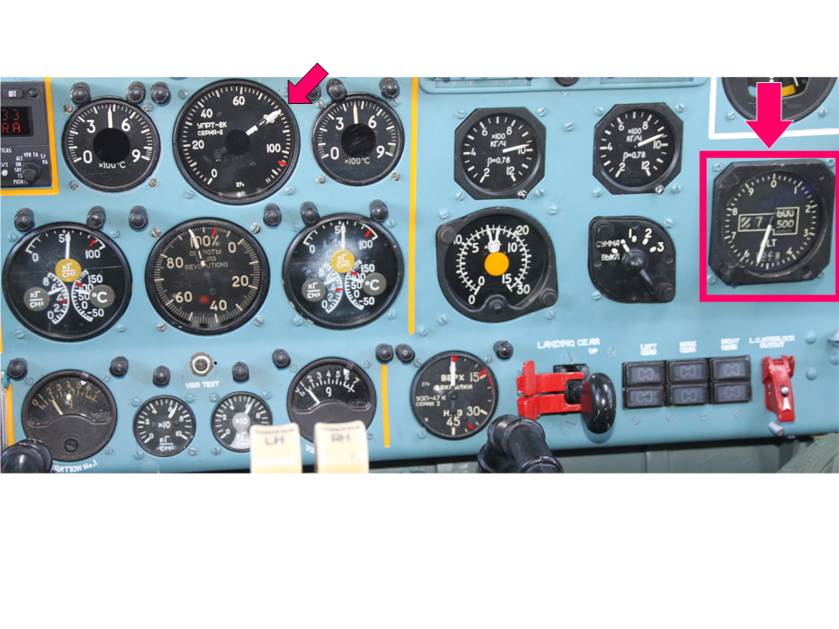

Slide 30
Линии передачи данных
DLR

Slide 31
ВИДЫ ПРИМЕНЕНИЯ РЕГИСТРАТОРОВ ПЕРЕДАЧИ ДАННЫХ DLR
ОБЯЗАТЕЛЬНЫЕ ВИДЫ ПРИМЕНЕНИЯ:
- Возможность инициирования линии передачи данных
- Связь "диспетчер – пилот" по линии передачи данных
- Линия передачи данных – полетно-информационное обслуживание
- Автоматическое зависимое наблюдение – контрактное
РЕГИСТРИРУЮТСЯ ПО ВОЗМОЖНОСТИ:
- Автоматическое зависимое наблюдение – радиовещательное*
- Авиационный оперативный контроль*
Описание видов применения приведено в таблице A8-2

Slide 32
ОСНАЩЕНИЕ САМОЛЕТОВ ЛИНИЯМИ ПЕРЕДАЧИ ДАННЫХ (DLR)
С 2016 года на всех самолетах, оборудованных CVR,
сообщения, передаваемые по линиям связи,
регистрируются бортовым самописцем
AIR класса <B> может служить средством регистрации
сообщений, когда не регистрируются на FDR или CVR сообщения,
связанные с видами применения связи по линии передачи данных
УСТАНОВЛЕННАЯ ДЛИТЕЛЬНОСТЬ ЗАПИСИ
Минимальная длительность записи равна длительности записи на CVR
УСЛОВИЯ КОРЕЛЛЯЦИИ ЗАПИСЕЙ
Записи линии передачи данных коррелируются с записями звуковой обстановки
Записи линии передачи данных коррелируются с записями звуковой обстановки

Slide 33

Doc 10000 - 2014

Slide 34
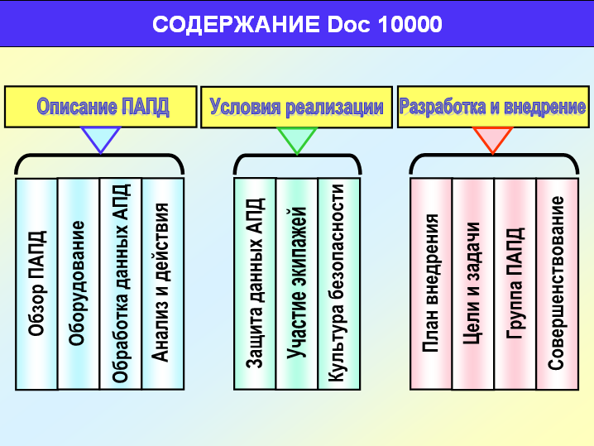

Slide 35
ПРОГРАММЫ АНАЛИЗА ПОЛЕТНЫХ ДАННЫХ
Doc 9859
РУБП
Doc 10000
Руководство по программам
анализа полетных данных
(ПАПД)
Управление
рисками
Цели и
взаимодействие
с СУБД
Описание
элементов
ПАПД
Защита
данных
АПД
Принципы
разработки и
внедрения

Slide 36
НАЗНАЧЕНИЕ ПАПД
Сбор
полетных
данных
Обязательно
АПД
Масса = 27 000 кг
Желательно
Определение
тенденций
Стимулирование мер по
устранению проблем

Slide 37
